Slide 1
网站变更监控自动报告
快科技-首页
2026-04-20 19:19:38

Slide 2
分析结论
1. **近期活跃度较低**：过去7天仅有一次数据更新（4月20日），整体内容变动频率偏低，可能处于运营平稳期或内容储备阶段。
2. **内容关注点集中**：近30天最受关注的记录为“华为Pura 90 Pro Max”相关解读，说明用户对头部科技产品的深度解析内容有较高兴趣。
3. **整体更新规模有限**：历史累计变动总量仅为1次，建议结合长期数据观察内容策略的持续性和增长潜力。

Slide 3

source_51_20260420_191938_trend.png

Slide 4

source_51_20260420_191938_cumulative.png

Slide 5
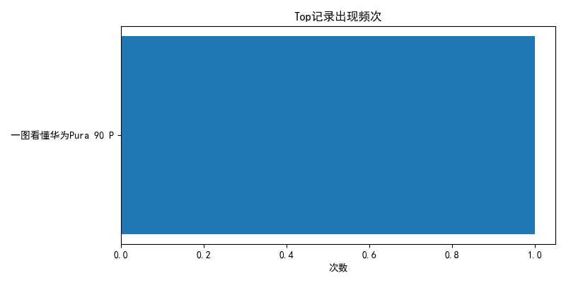
source_51_20260420_191938_top.png

